Slide 1
PROYECTO TUTORIAL

Slide 2
SESIÓN 1
INTRODUCCIÓN A ANGULAR Y AMBIENTE DE DESARROLLO
Angular
¿Qué es Angular?
Evolución del Framework
Tecnologías
SPA-MPA-PWA
Tecnologías Frontend
Tecnologías relacionadas a Angular.
Novedades del Framework
Herramientas de Desarrollo
SESIÓN 2
INTRODUCCIÓN A TYPESCRIPT Y RXJS
Introducción a TypeScript.
Tipos de datos primitivos (string, number, boolean).
Operadores matemáticos, lógicos y relacionales.
Variables (let) y constantes (const).
Arreglos, enum, any y object.
Clases (class) e interfaces(interface).
Herencia (extends).
Módulos (import y export) y namespaces.
Introducción a RxJS
Programación Reactiva.
Librería RxJS.
Observables.
Operadores.

Slide 3
SESIÓN 3
ARQUITECTURA DE ANGULAR, LIBRERÍAS, MÓDULOS Y DIRECTIVA
Arquitectura
Arquitectura base de un proyecto.
Organización de la aplicación.
Principales Librerías
Decorador y mógulo principal
Directivas
De componentes
Estructurales
De atributos
Data binding
Interpolación
Property binding
Event binding.
Two way binding
SESIÓN 4
COMPONENTES, METADATOS
Componentes y Metadatos.
Definición.
Comunicación entre componentes.
Ciclo de vida.
Referencias.
Plantillas y estilos
Estilos en línea
Estilos en archivos externos.
Pseudoclase host
Proyección de contenido
Contenedores y presentadores.
Proyección de contenido.
Proyección de múltiple contenido.

Slide 4
SESIÓN 5
PIPES, RUTAS Y SERVICIOS
Pipes
Predefinidos
Personalizados
Ruteo
Configuración
Manejo de ruteo en Angular
Navegación
Desde la vista
Desde el controlador
Servicios
Decorador Injectable
Inyección de Dependencias
SESIÓN 6
FORMULARIOS EN ANGULAR Y PERSONALIZACIÓN CON BOOTSTRAP
Personalización de estilos con Bootstrap
Bootstrap para Angular.
Instalación y configuración.
Aplicación a formularios.
Formularios de Template
Formularios Reactivos
Validación de formularios
Validaciones predefinidas
Validaciones personalizadas

Slide 5
SESIÓN 7
CONSUMO SERVICIOS REST
API REST
Librería HTTP Client.
Implementación de listados (GET)
Implementación de búsquedas (GET)
Implementación de un Mantenimiento
Pruebas del API con Postman.
Consumo de API REST y verbos GET, POST, PUT, y DELETE.
Interceptores
Gestión de errores
SESIÓN 8
DEPURACIÓN, REPASO Y EVALUACIÓN
Console.log, debbuger y breakpoints.
Herramientas y plugins.
Repaso general con caso práctico.
Evaluación práctica y solución.
Lecciones aprendidas.
Cierre del curso.

Slide 6
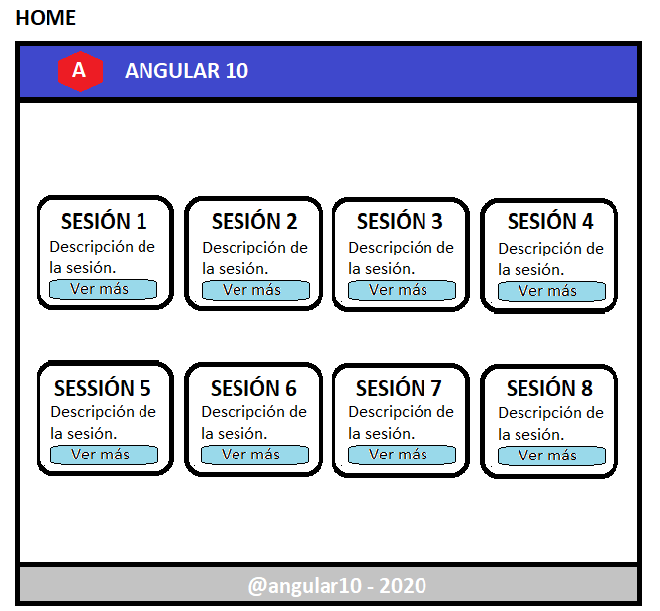

Slide 7
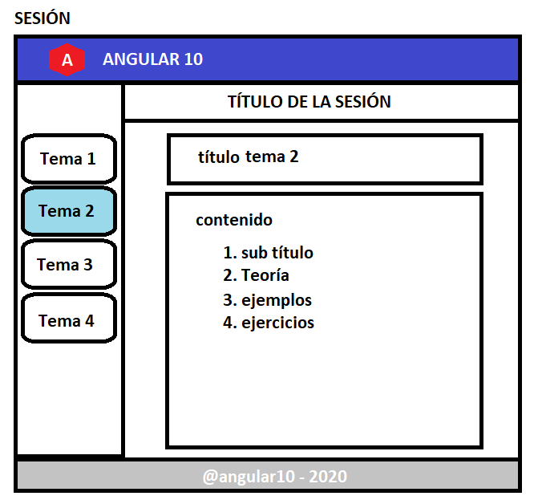

Slide 8
